Slide 1

6.26
利用爬虫理论，实现12306抢票小助手系统
早前汇报
汇报人：20321222 熊诗驰

Slide 2

01
CHAPTER
6.25工作总结
6.25 Work summary

Slide 3
6.25完成工作如下
1.组长完成项目开发时间表
2.程序部分明确项目开发路径，学习相关技术
3.文档部分确定项目文档总体结构
4.展示部分完成项目成果展示过程大纲

Slide 4
工作内容汇报
1.组长完成项目开发时间表
利用爬虫理论，实现12306抢票小助手系统项目开发时间表
6.25 | 6.26 | 6.27 | 6.28 | 6.29
1.程序部分讨论并明确项目需求。 2.程序部分了解并学习完成项目开发全过程所需的编程技术。 3.文档部分完成项目文档总体结构与各章节内容的确定。 4.展示部分明确展示所需PPT的总体结构。 5.组内全体成员学习了解“12306抢票小助手”代码实现的具体过程。 6.制作6.26汇报PPT 7.组长推动并协助各个部1.分完成当天任务。 | 1.程序部分中爬虫部分与数据部分人员完成对代码合并工作的讨论与安排。 2.程序部分进行代码的编写，爬虫部分与数据部分各自实现部分需求。3.文档部分进行项目文档中非有关具体代码章节的撰写。 4.展示部分完成展示PPT总体风格与模板的确认。展示部分进行展示PPT中非有关具体代码部分的制作。 5.制作6.27汇报PPT 6.组长推动并协助各个部分完成当天任务。 | 1.程序部分中爬虫部分与数据部分完全实现各自部分的项目需求。 2.程序部分中爬虫部分与数据部分互相了解与解释各自代码，为代码合并做准备。 3.文档部分了解程序部分已实现需求，根据已有代码初步进行项目文档有关具体代码章节的撰写。 4.展示部分进行展示PPT中有关具体代码部分的制作。 5.制作6.28汇报PPT 6.组长推动并协助各个部分完成当天任务。 | 1.程序部分完成爬虫部分与数据部分代码的合并工作，确保实现项目所有需求，完成“12306抢票小助手系统”软件开发工作。 2.文档部分大体完成整个项目文档的撰写，需与代码部分进行交流的部分可有空缺。 3.展示部分大体完成整个展示PPT的撰写，需与代码部分进行交流的部分可有空缺。 4.展示部分进行已完成内容展示文案的撰写。 5.制作6.29汇报PPT 6.组长推动并协助各个部分完成当天任务。 | 1.程序部分检查测试项目代码，确保各个情况下程序的正常运行。 2.程序部分辅助展示与文档完成相关工作，解释代码有关的问题。 3.文档部分完成项目文档的全部内容。 4.展示部分完成展示PPT的全部制作。 5.展示部分对6.30答辩进行准备，完成展示文案的撰写。 6.组长推动并协助各个部分完成当天任务。

Slide 5
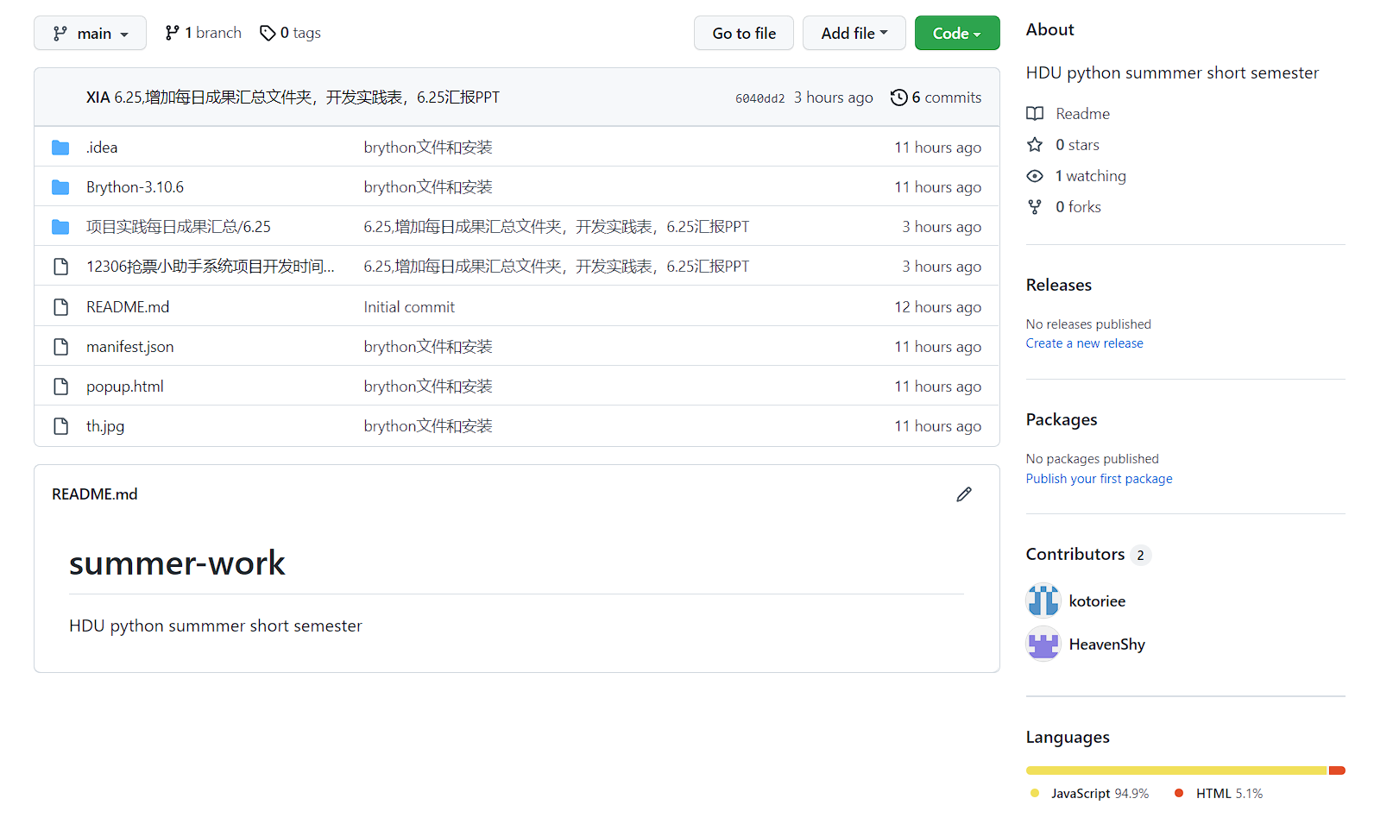
2.程序部分明确项目开发路径，学习相关技术
确定了软件形态，即一个使用brython编译的Chrome插件
在github上建立了项目库

Slide 6
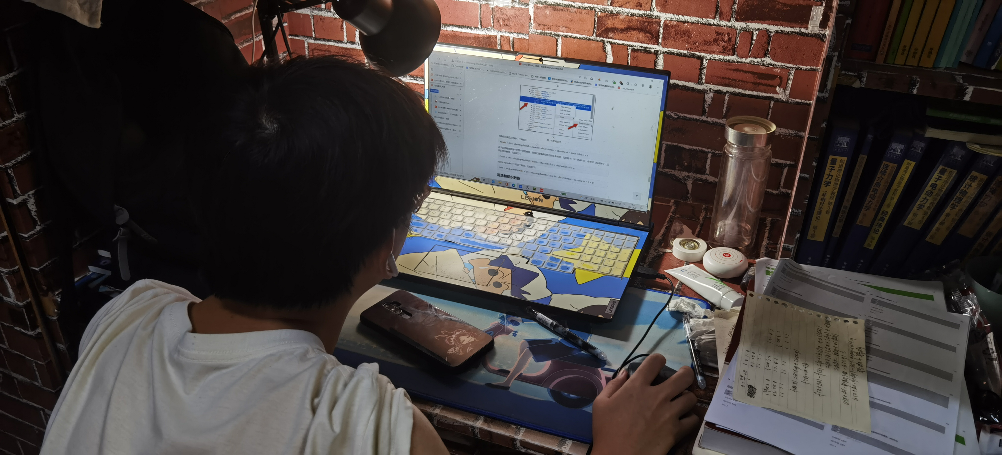
复习了python的使用，学习了brython开发文档

Slide 7
3.文档部分确定项目文档总体结构
《利用爬虫理论，实现12306抢票小助手》项目文档
目录：
一、概要说明 二、实现功能 三、每日工作完成情况 1、总体设计 2、实现方法 3、6月24日 4、... 四、完成情况总结与反思

Slide 8
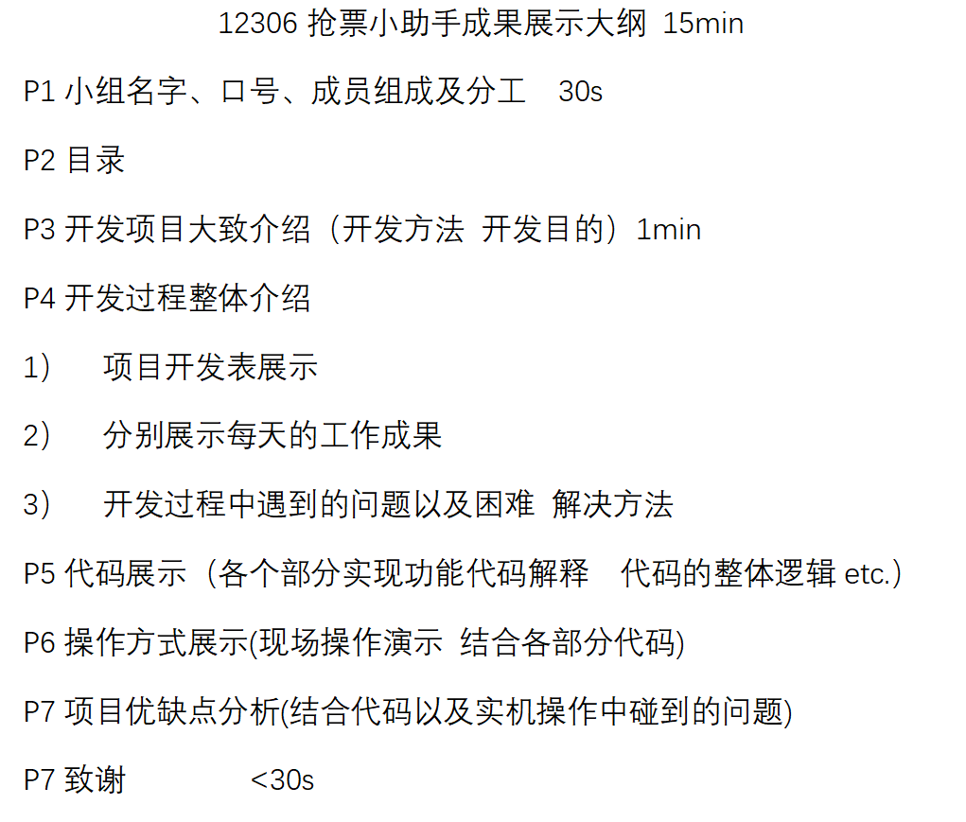
4.展示部分完成项目成果展示过程大纲

Slide 9
02
CHAPTER
6.26工作计划
6.26 Work plan

Slide 10
6月26日工作计划
组长部分：推动并协助各个部分完成当天任务
爬虫部分与数据部分人员完成对代码合并
工作的讨论与安排；
进行代码的编写，爬虫部分与数据部分各
自实现部分需求
程序部分：
文档部分：进行项目文档中非有关具体代码章节的撰写
展示部分：
完成展示PPT总体风格与模板的确认；
进行展示PPT中非有关具体代码部分的制作

Slide 11
6.26
THANK YOU
感谢聆听，批评指导

